Slide 1
TRANSPORTE
OLGA MARIA PERLAS SUANA

Slide 2
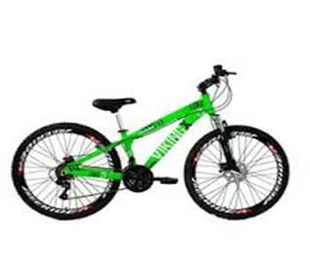
BICICLETA
HELICÓPTERO

Slide 3
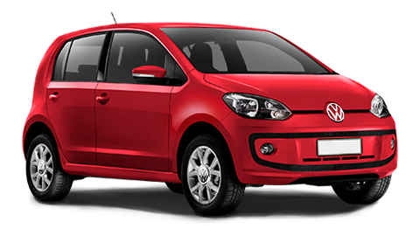
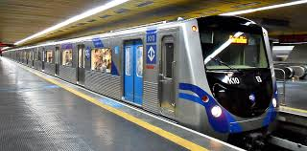
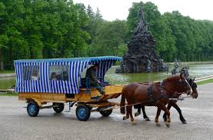
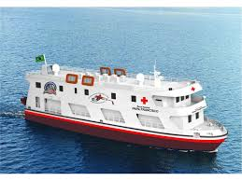
CARRO
METRO SP
CARROÇA

Slide 4
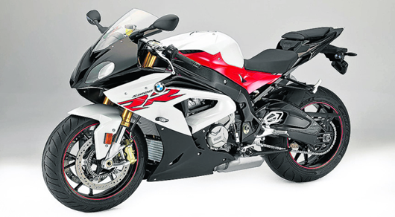
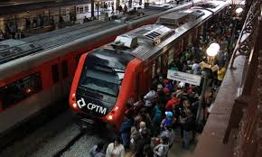
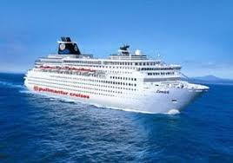
UBER
MOTOCICLETA, MOTO
NAVIO

Slide 5
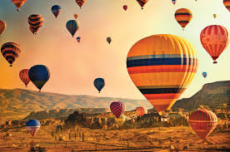
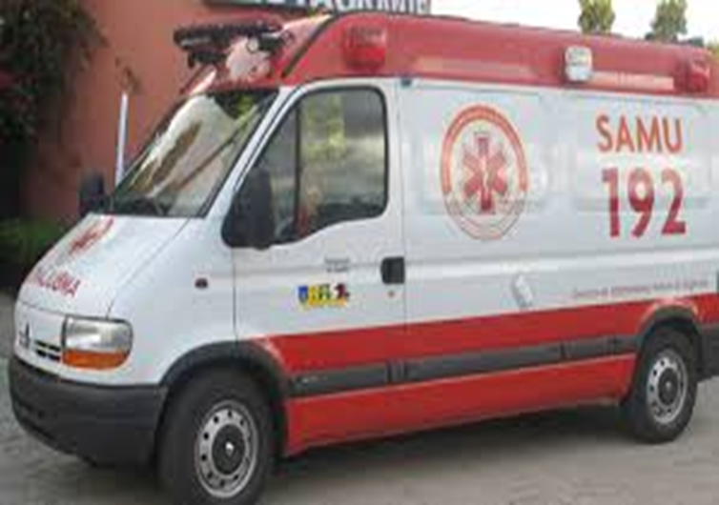
NAVIO
BALÃO
AMBULÂNCIA SP

Slide 6
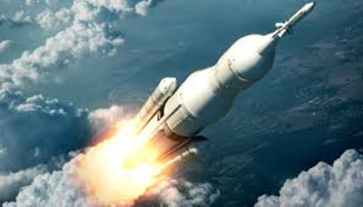
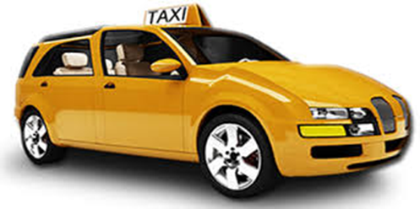
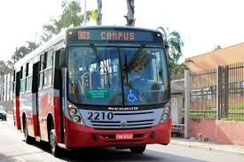
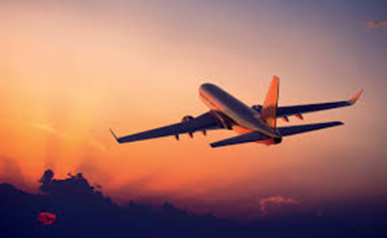
TAXI
FOGUETE
ÔNIBUS
AVIÃO

Slide 7
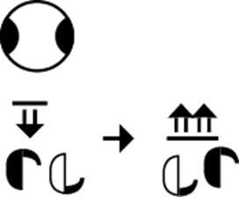
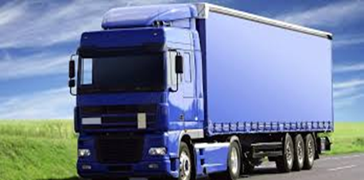
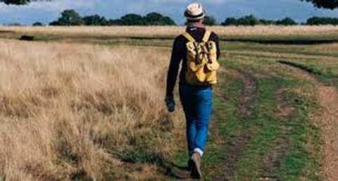
CAMINHÃO
TRATOR
A PÉ

Slide 8
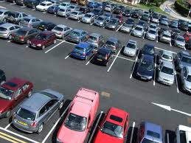
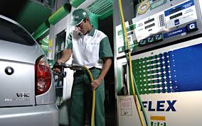
OUTROS SOBRE TRANSPORTE
ESTACIONAMENTO CHEIO, NÃO TER VAGA
COLOCANDO GASOLINA NO CARRO

Slide 9
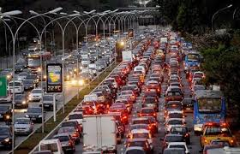
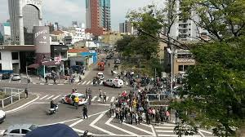
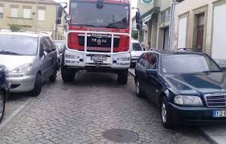
VÁRIAS AVENIDAS
ENGARRAFAMENTO
CARROS DÃO PASSAGEM À AMBULÂNCIA

Slide 10
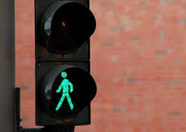
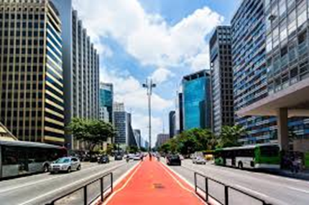
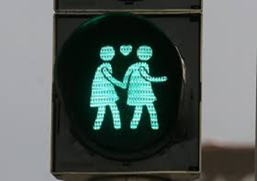
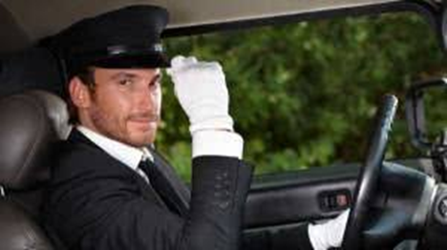
AVENIDA
SEMÁFORO FECHADO

Slide 11
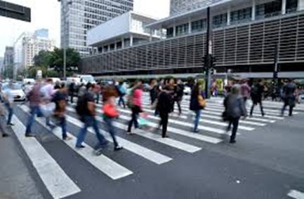
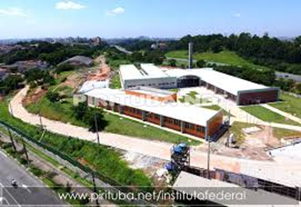
PEDESTRES PASSANDO A FAIXA
FAIXA DE PEDESTRES
ISFSP CAMPUS PIRITUBA

